Slide 1
作業系統排程模擬
Terry’s OS simulationSys
2025
</
} /> [
/>
職四訊三甲 9B117023
張庭睿

Slide 2
</ 目錄
{01}
{04}
使用語言及模組
FCFS、RR、SJF、SRTF 排程模擬
{02}
行程表轉換甘特圖&PCB內容
{03}
SJF甘特圖及中斷模擬

Slide 3
</ 使用語言及模組
Python
其餘模組:
使用的GUI模組:Matplotlib
Python 作為一款較簡易入門的語言，雖然比較難直接模擬電腦底層的運行，且執行效率較慢，但能夠簡單地制定類別及匯入模組。
Random: 隨機產生PCB當中尚未要模擬操作的資料
Time: 模擬程序運行的時間，基本上以一秒為主
Deque from collection: 排程中，RR會使用到deque，故使用該模組
Pyinstaller: python要產生執行檔所需模組。
嚴謹來說，Matplotlib是一個分析實驗結果用的2D圖形繪圖模組，在這裡使用來表示排程後的甘特圖。

Slide 4
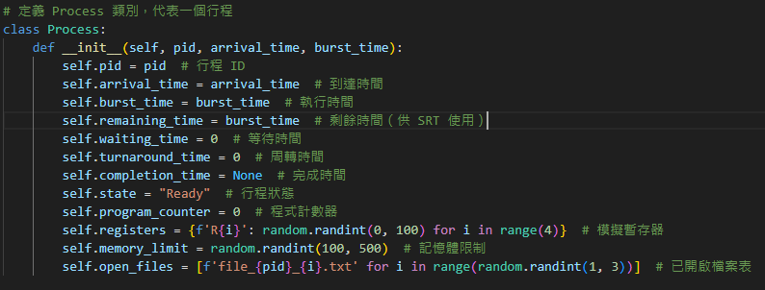
</ 行程定義
由於尚未構築完整的底層系統，僅模擬行程之PCB及運行的狀況，故除PID、到達時間、執行時間、剩餘時間外，其餘數值為模擬系統控制或隨機產生。
剩餘時間一開始設定為執行時間，並在每個系統週期後減去，供SRTF作為判斷依據。
行程Class

Slide 5
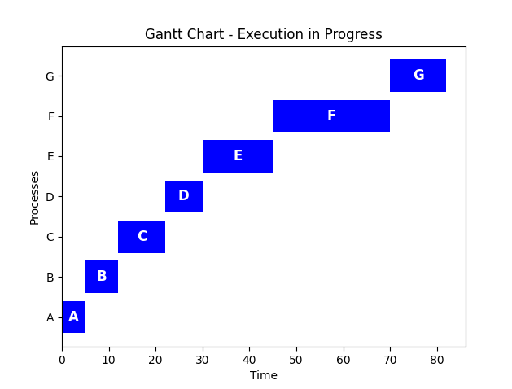
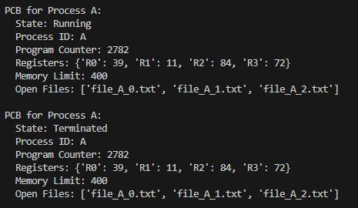
</行程表轉換甘特圖&PCB內容
甘特圖
以FCFS表示該行程之甘特圖
PCB
包含PID、PC、暫存器、記憶體、開啟檔案等
Q3
July - September
Q4
October - December

Slide 6
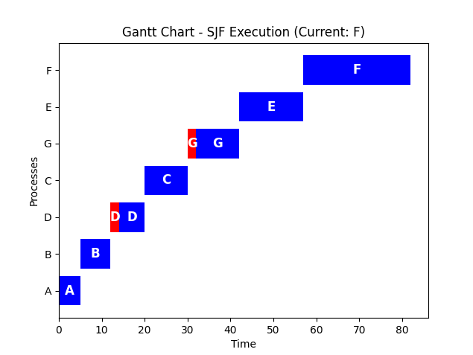

</ SJF甘特圖及中斷模擬
SJF: 最短程序優先
當運行時，以最短運行時間為優先進行排序。
中斷模擬:
模擬將會被中斷之後繼續執行的程序
甘特圖:
被中斷的程序會先呈現紅色中斷狀態，中斷程序結束後，繼續執行，程序運行中會產生相對應的PCB表。

Slide 7
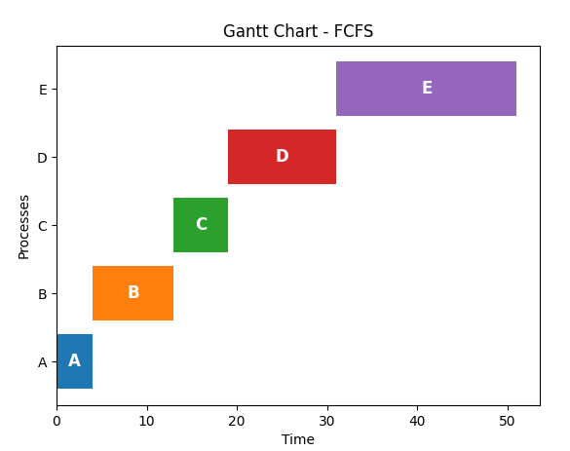


</ FCFS(先到先行)模擬
先對程序A~E進行到達時間排序，並計算各自的等待時間，並在行程排程完之後加總等待時間後，除以行程量導出平均等待時間。

Slide 8
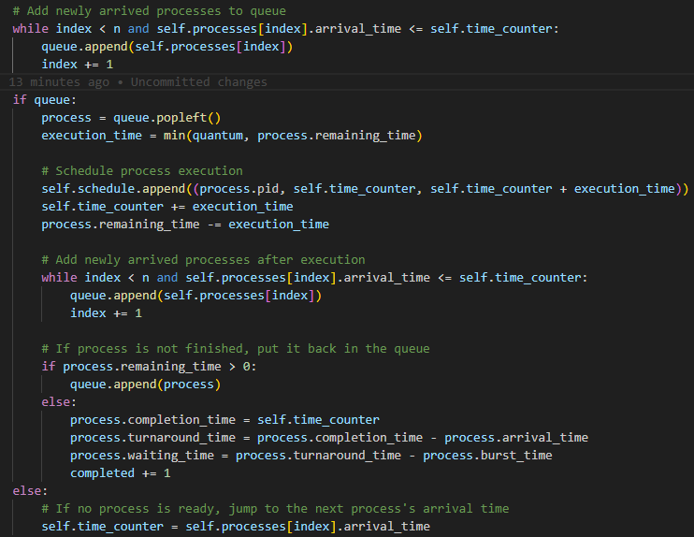
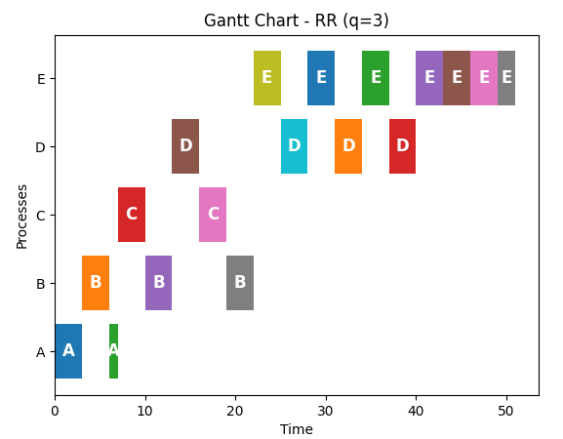
</ RR (Q=3) 模擬
先對程序A~E進行到達時間排序，並計算各自的等待時間，並用雙向佇列排程，以三個系統時間為單位執行，並照到達時間為順序，依序執行三個系統時間，若提前運行完，則由後續程序補上。
平均運行時間由周轉時間減去執行時間，周轉時間則由每個程序執行完後的時間減去到達時間。

Slide 9
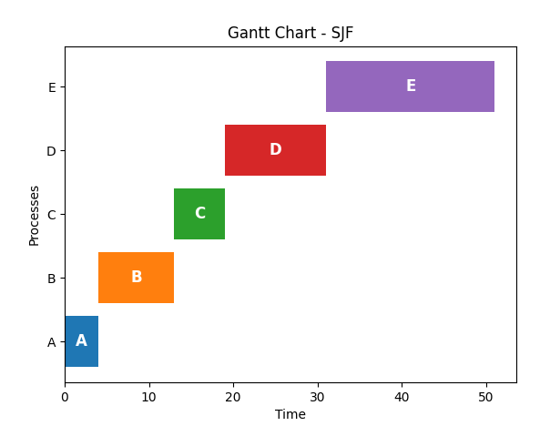

</ SJF(最短行程優先)模擬
先對程序A~E進行到達時間、執行時間排序。
各行程的等待時間則由當下的系統總時間減去到達時間，之後再加總等待時間除以行程總量。

Slide 10
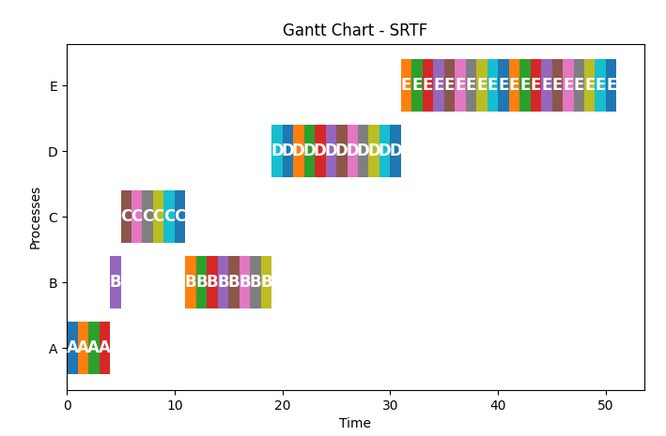
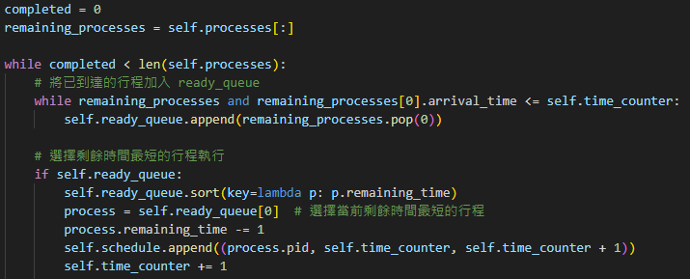
</ SRTF(最短剩餘先行) 模擬
先對程序A~E進行到達時間排序，並依據系統時間將到達形成陸續加入排程。
程序會分割為一個個系統時執行，並優先執行剩餘執行時間較少的程序。
若程式運行完畢，則等待時間為:
完成時間-到達時間-執行時間

Slide 11
</ 排程方法比較
排程演算法 | 優點 | 缺點
SCSF (FCFS, First-Come, First-Served) | 🔹 簡單易實作。 🔹 適合長時間運行的批次處理系統。 🔹 沒有饑餓 (Starvation) 問題。 | 🔸 短行程可能要等很久 (導致高等待時間)。 🔸 平均等待時間可能很長，影響系統響應。 🔸 容易產生 「Convoy Effect」 (短行程受長行程影響延遲)。
RR (Round-Robin, q=3) | 🔹 適合 交互系統 (Interactive Systems)，確保所有行程獲得公平執行機會。 🔹 沒有 飢餓 (Starvation) 問題。 🔹 平均響應時間較短，適合多使用者環境。 | 🔸 若時間片過小，則 上下文切換 (Context Switch) 開銷大，影響效能。 🔸 若時間片過大，則可能變成接近 FCFS。 🔸 若有長行程，它仍然會等待多個時間片，影響系統效率。
SJF (Shortest Job First) | 🔹 平均等待時間最低，適合批次作業處理。 🔹 效率高，能夠提升吞吐量 (Throughput)。 🔹 適合短行程密集的環境，執行效率較高。 | 🔸 飢餓問題 (Starvation)：長行程可能長時間不被執行。 🔸 需要知道確切的執行時間 (Burst Time)，難以應用於即時系統。 🔸 動態變動的環境難以應用，行程長度估算不準會影響效果。
SRTF (Shortest Remaining Time First) | 🔹 比 SJF 更適合動態環境，因為會根據 剩餘執行時間 動態調整。 🔹 最小化平均等待時間和周轉時間。 🔹 提供更高的系統效率。 | 🔸 可能會導致飢餓 (Starvation)，因為短行程可能不斷插隊，導致長行程一直延遲。 🔸 上下文切換 (Context Switch) 次數多，可能影響系統效能。 🔸 需要準確的估算剩餘執行時間，這可能不容易實作。

